Slide 1
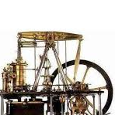
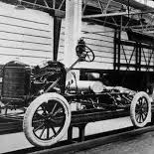
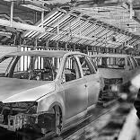
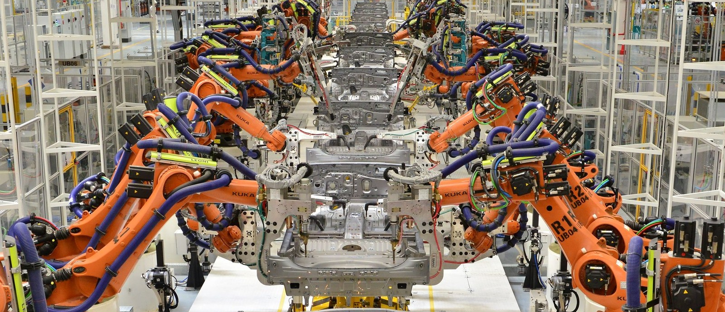
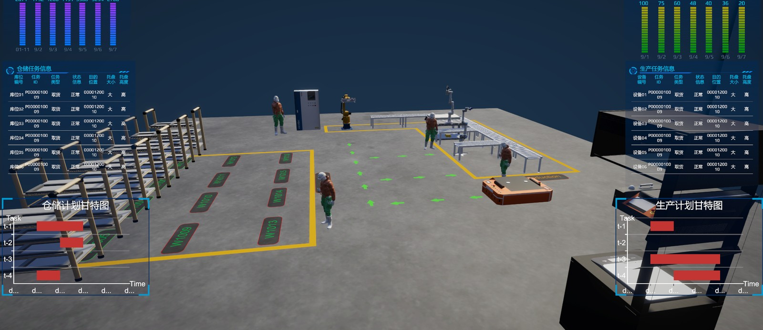
生产模式
项目背景
命题背景
揭榜能力
解题方案
商业模式
团队介绍
成效展望
工业1.0 机械化 代表：瓦特蒸汽机
功能化机器
凭经验管理，生产基础性产品
工业2.0 电气化 代表：福特流水式生产线
流水化产线
按产能组织，量产标准化产品
工业3.0 自动化 代表：丰田生产系统
自动化单元
按计划组织，生产多样化产品
示意：工业机器人生产线
工业4.0 智能化
柔性化系统
由客户驱动，
生产定制化多样性产品
代表：西门子黑灯工厂
项目孪生平台界面
下一阶段 · 项目方向
演进化系统
适应环境，持续演进
系统越柔性、越可演进，
生产与物流越需要协同
1
Notes:
本页结构：工业1.0—4.0 四个阶段，加工业4.0之后的“下一阶段”（即原图 4.X，本项目方向）。
编号对应：原图 0.X—4.X 为五个阶段区间，工业 N.0 对应 (N−1).X 阶段：工业1.0 = 0.X 机械化，工业2.0 = 1.X 电气化，工业3.0 = 2.X 自动化，工业4.0 = 3.X 智能化；4.X 为工业4.0之后的下一阶段，原图未给出技术名称。
产品形态（原图公式）：工业1.0 基础性产品 0→1；工业2.0 标准化产品 1→X；工业3.0 多样化产品 X→{Xi}；工业4.0 定制化多样性产品 {Xi}→Xc。
代表案例（原图）：工业1.0 瓦特蒸汽机；工业2.0 福特流水式生产线；工业3.0 丰田生产系统；工业4.0 西门子黑灯工厂。
英文对照：运作管理模式 Management Mode——基于经验型 Man-managed；基于产能型 Capacity-based；基于计划型 Plan-based；客户驱动型 Customer-driven；环境适应型 Environment-adapted。系统组织结构 System Structure——功能化机器 Functionalized Machines；流水化产线 Flow Production Lines；自动化单元 Automated Production Cells；柔性化系统 Flexible Production System；演进化系统 Evolvable Production System。阶段 Mechanization / Electrification / Automation / Intelligentization。
过渡句“系统越柔性、越可演进，生产与物流越需要协同”用于引出后续生产物流协同问题，是本页的归纳表述，不是原图内容。
图片来源：① 瓦特蒸汽机、② 福特流水式生产线（黑白）、③ 丰田生产系统（黑白）三张圆形配图均裁自原稿图片（原图约 300×160 像素，分别取原稿拼图中的蒸汽机、产线部分），未独立核实具体展品或拍摄地点；因分辨率有限，以小尺寸圆形呈现。④ 工业机器人生产线照片沿用原稿图片（2000×1211 像素），原稿用作“西门子黑灯工厂”配图，但画面中为 KUKA 机器人，无法确认拍摄自西门子工厂，本页标注为示意。⑤ 项目孪生平台界面取自本套 PPT“开发流程”页，界面标题为“分布式制造系统优态管控孪生平台”。

